Slide 1
ŽeLiM StAbLo
OŠ Sesvetska Sela
Sudjelovali su:
Učenici od 1. – 8. razreda
Prof. Marijana Magdić
Prof. Valentina Ćosić
Danijela Divna Dujić, učiteljica razredne nastave
Martina Delišimunović Čmigović, učiteljica razredne nastave
Paola Čubra, učiteljica informatike

Slide 2
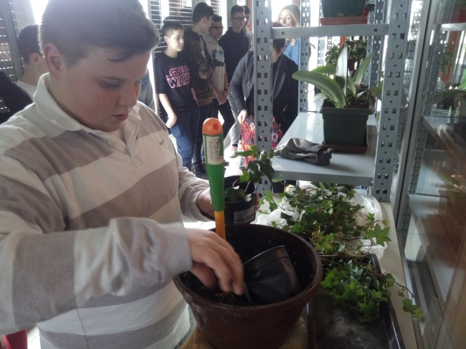
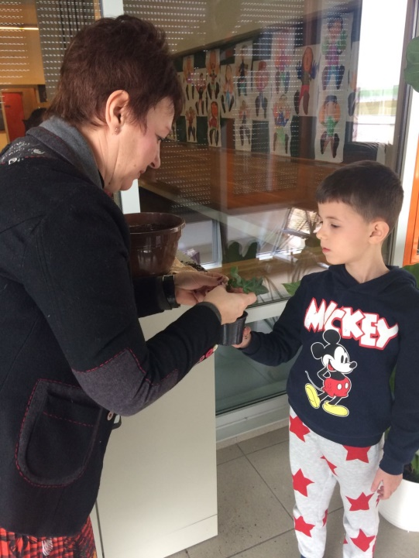
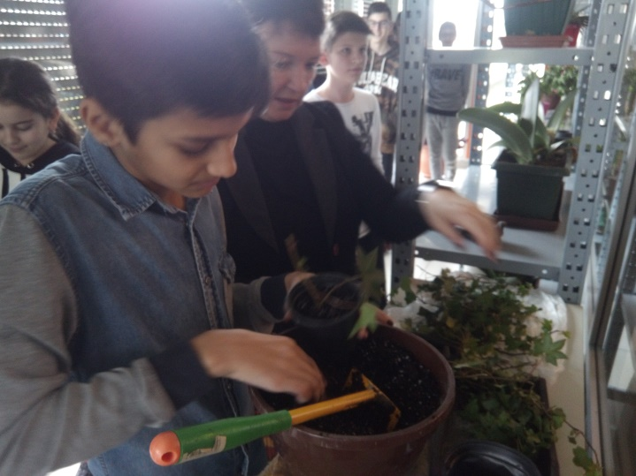
Posadili smo bršljan

Slide 3
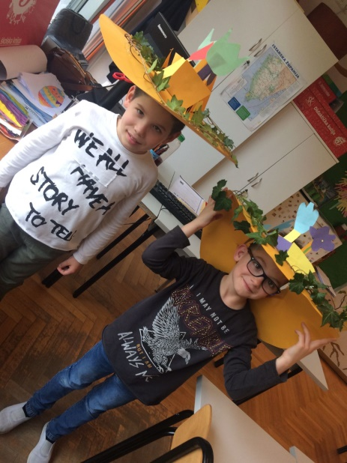
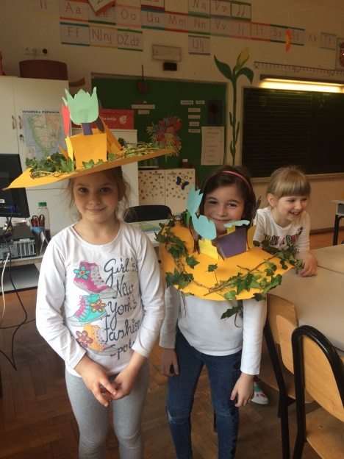
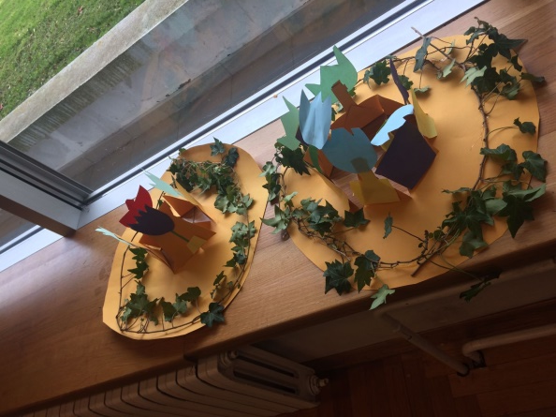
Bršljan je došao u modu
Učenici prvog razreda izradili su šešire pomoću bršljana
Uz veliku pomoć svoje učiteljice Danijele Divne Dujić

Slide 4
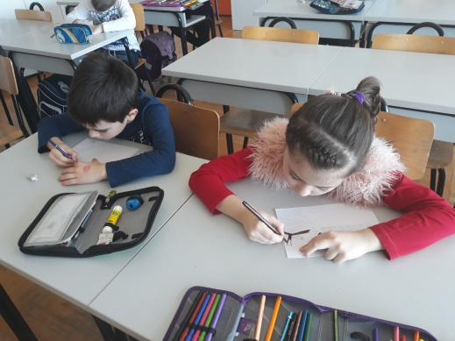
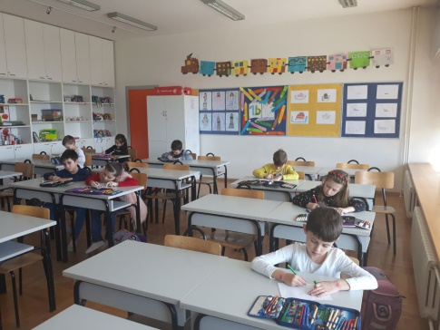
Bajka
Učenici prvog razreda su uz pomoć učiteljice Martine Delišimunović Čmigović napisali bajku.
Od bajke nastala je slikovnica koju su učenici samostalno ilustrirali.
Igrokaz koji su uvježbali za Dan škole i Znanstveni piknik omogućio im je da uprizore tu prekrasnu bajku.

Slide 5
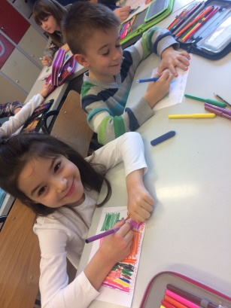
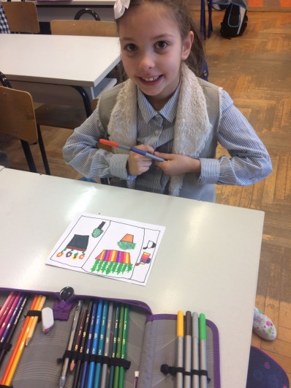
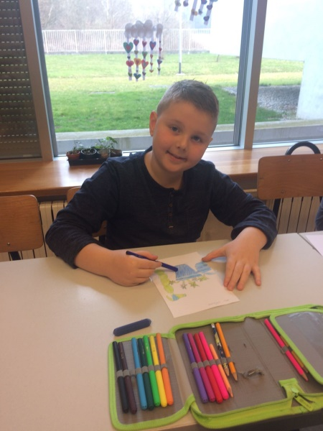
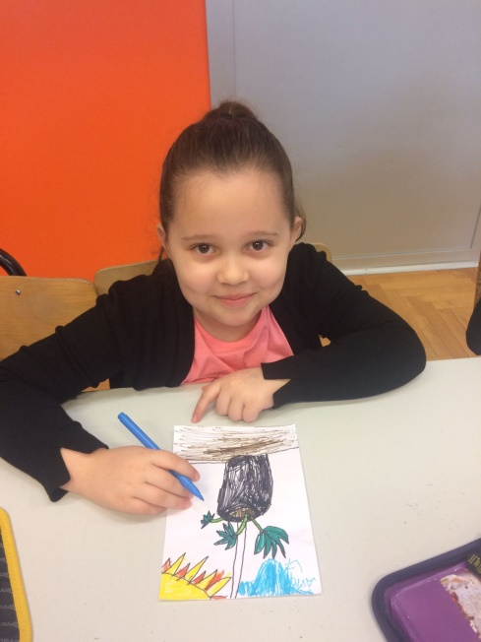
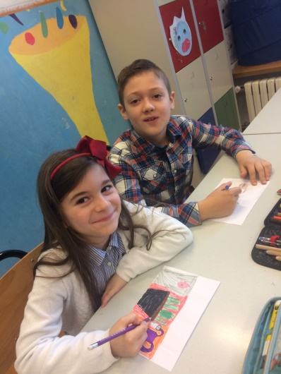
Zbrika priča
Prvašići su izradili i zbirku priča.
Priče su sami napisali, ilustracije izradili a viši razredi su preveli kratke priče na engleski.

Slide 6
Animacija zbrike priča
Učenici 6. razreda izradili su kratki klip, te su digitalizirali zbirku priča

Slide 7
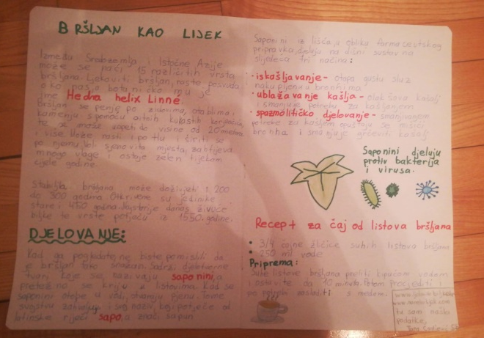
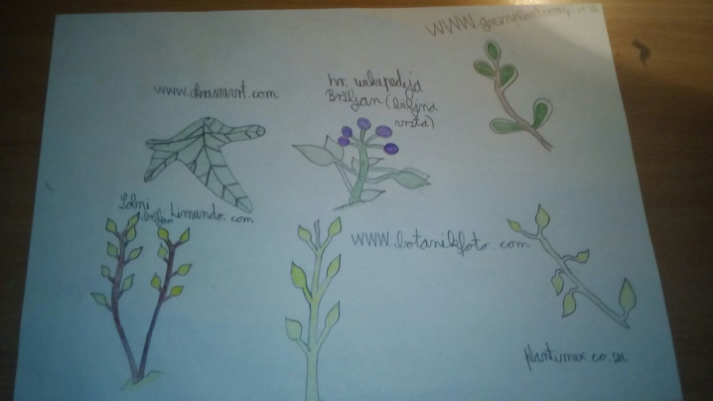
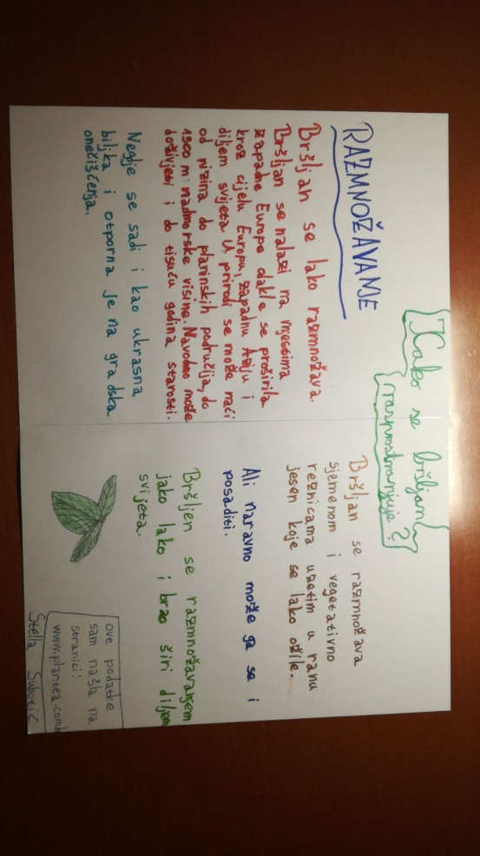
Plakati
Učenici od 5. – 8. razreda potrudili su se kroz plakate prikupiti što više informacija o bršljanu.

Slide 8
Opažanja rasta biljke u predmetnoj nastavi
BRŠLJAN SA SUSTAVOM ZA ZALIJEVANJE | BRŠLAN | BRŠLJAN KOJI ZALJEVAJU UČENICI | BRŠLJAN KOJI ZALJEVAJU UČENICI | BRŠLJAN KOJI ZALJEVAJU UČENICI UZ DODATAK HORMONA | PERIOD PRAĆENJA SADNICA BRŠLJANA
Sadnica je zasađena, listovi zeleni, biljka nema promjena | sadnica je zasađena, listovi se počinju sušiti | sadnica je zasađena, listovi se počinju sušiti, biljka je uvenula | Sadnica je zasađena, listovi zeleni, dio listova pri dnu stabljike blijedi jer je u dubljoj posudi i svijetlo slabije dolazi | u ovom periodu nema sadnice s hormonima | 15. 1. -4. 2.
Listovi zeleni, kod biljke nema promjena | Donji listovi biljke su suhi, na gornjem djelu biljke izrasla tri nova svijetlo zelena lista | Nove sadnice stavljene u vodu, tijekom prvih 10 dana na sadnicama rastu novi svjetliji listovi, korijenčići se pojavljuje tek nakon 10-tog dana | Donji listovi venu, narasli su novi listovi, biljka je dobila 4 nova lista. Zasadili nove sadnice. | Stabljika raste i dobiva nove listove, no donji listovi venu. Naraslo je 7 novih listova | 5. 2. – 18. 2.
Biljka dobiva mlade svijetlo ze lene listove. Naraslo je 3 nova lista. | Zasadili smo dvije nove biljke, uz postojeću, | Zasadena nova biljka, bez promjena. | Nove sadnice se primile, stara sadnica se osušila. | Zasađena nova biljka. Donji listovi stare biljke su se osušili. | 19. 2. -4. 3.
Biljka raste listovi se povećavaju i tamne. | Nove biljke su se primile, biljka od prije uvenula. | Nova biljka se primila. | Nova biljka se primila i krenuki su mali mladi listovi. | Stara biljka se osušila, nova biljka dobiva nove listove. | 5. 3. - 18. 3.
Rastu novi listovi. | Nove biljke dobivaju nove listove. | Biljci su krenuli novi mladi listovi, | Biljci rastu novi listovi | Biljka raste, rastu novi listovi. | 19. 3. – 28. 3.
Biljka je narasla, dobila nove mlade listove. | Donji listovi biljke se počeli sušiti. | Biljka se osušila. | Biljci su narasli novi mladi listovi. Narasla je. | Biljka je rasla, dobila je nove listove, donji listovi biljke su se uvrnuli. | 9. 4. – 15. 4.

Slide 9
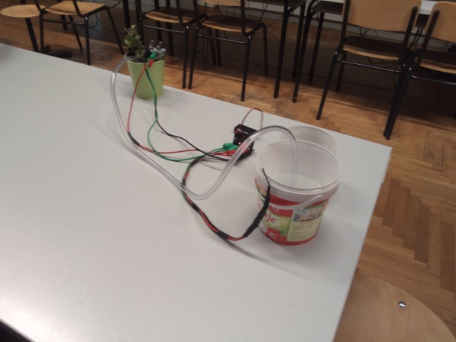
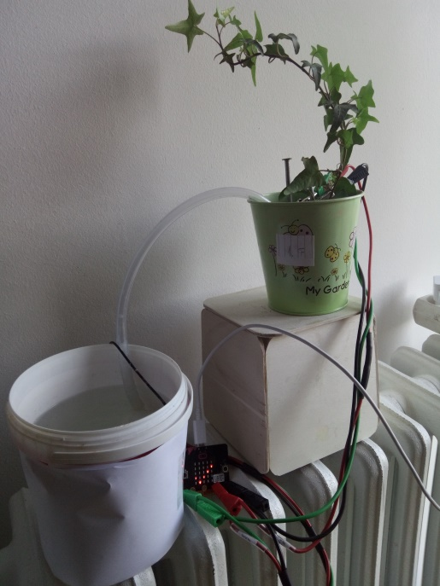
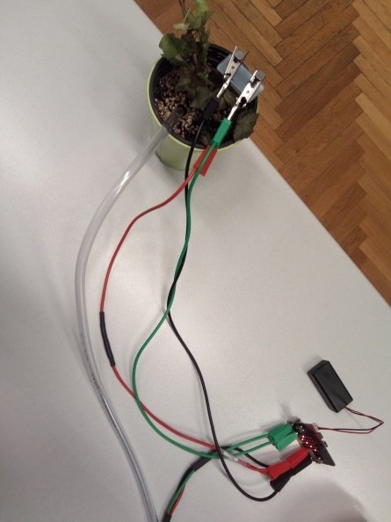
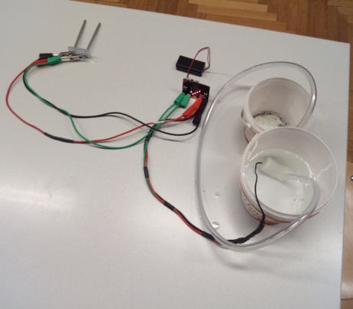
Micro:bit sustav za navodnjavanje
Učenici 6. razreda programirali su Micro:bit koji kontrolira vlažnost tla i uz pomoć pumpe za navodnjavanje.

Slide 10
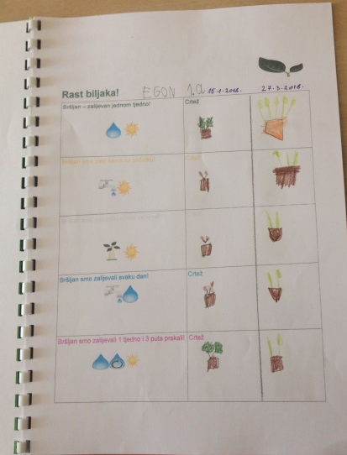
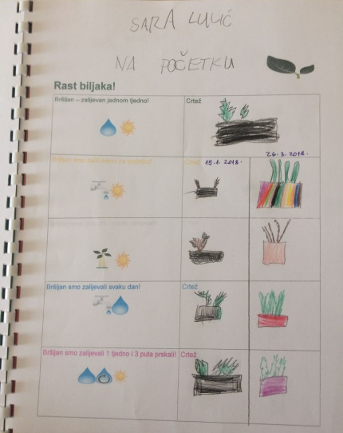
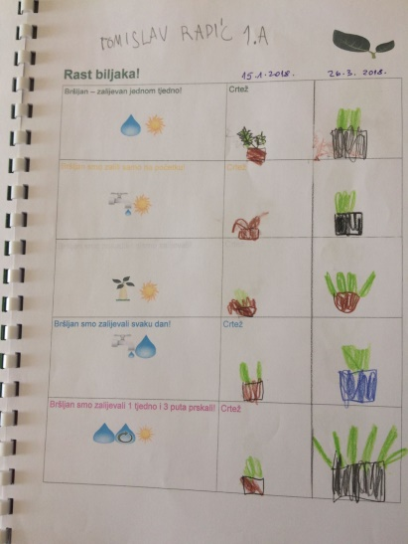
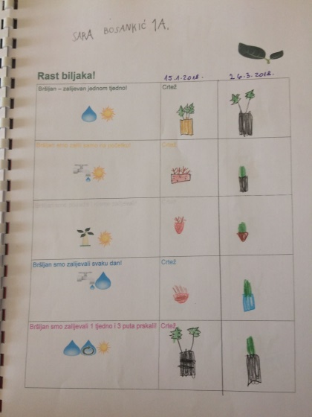
Opažanja rasta biljke u razrednoj nastavi

Slide 11
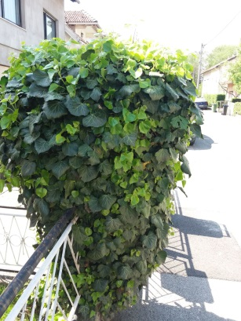
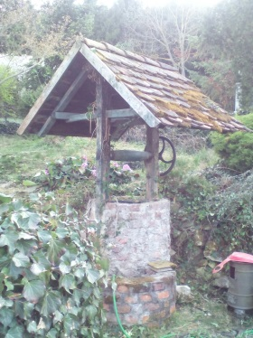
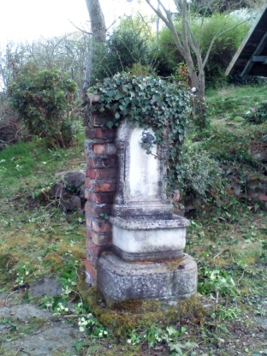
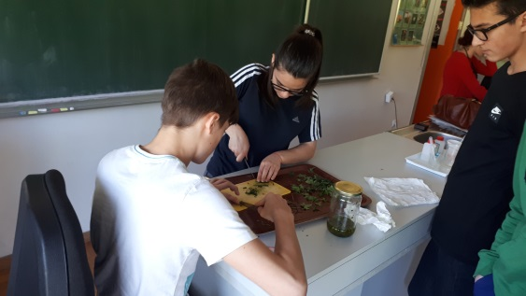
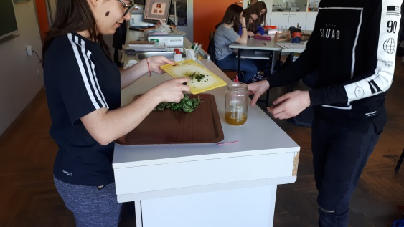
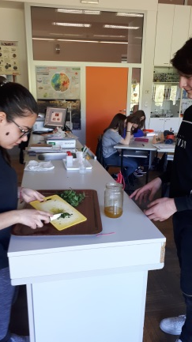
Dodatni sadržaji
Učenici predmetne nastave za Dan škole pripremaju predstavljanje projekta za javnost uz digitalnu izložbu fotografija.
Obzirom da se bliži ljeto i spremamo se za plažu radimo macerat od bršljana koji je dokazano vrlo dobar u borbi protiv celulita.

Slide 12
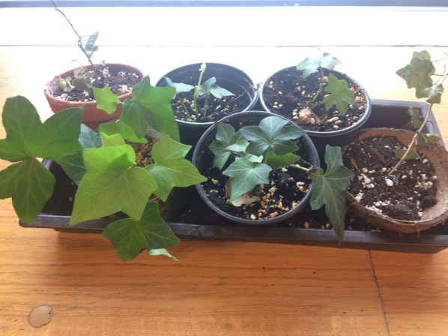
Cilj projekta
Cilj projekta je bio objediniti znanja iz : prirode , kemije, biologije , egleskog, hrvatskog, matematike, likovnog, glazbenog i informatike te međupredmetno povezati učenička znanja u primjeni jednostavnih životnih izazova i suvremene tehnologije!

